Slide 1
Enquête sur les Comportements liés au Paludisme (ECP)
Johns Hopkins University Center for Communication Programs
Breakthrough ACTION

Slide 2
Enquête sur les Comportements liés au Paludisme (ECP)
Aperçu

Slide 3
Aperçu de l’ECP​
Le contrôle et l’élimination du paludisme est basé fortement sur l’adoption de comportements appropriés​
Les interventions efficaces de CSC doivent s’attaquer aux facteurs qui influencent les comportements liés à la prévention et au traitement du paludisme​
Il y a un manque de données quantitatives sur ces facteurs dans de nombreux contextes
Notes:
Malaria elimination relies heavily on the adoption of appropriate behaviors
Insecticide treated net use
IPTp
Prompt care seeking and Case Management
Effective SBC interventions need to incorporate malaria-related behavioral determinants
Knowledge, attitudes, self efficacy, social norms, interpersonal communication, etc
Data on the determinants of malaria-related behaviors are lacking in most countries.
Beyond knowledge and attitudes
Relevant data should be based on theory
Ideation theory

Slide 4
Objectifs de l’ECP
Éclairer les stratégies et les programmes de CSC en: ​
Identifiyant et comprenant les facteurs démographiques, psychosociaux et contextuels associés aux comportements liés au paludisme don’t entre autre:​
Utilisation et entretien des moustiquaires​
Recherche de soins rapides et appropriés pour la fièvre chez les enfants​
Recherche de soins prénatals (CPN) et adoption d’un traitement préventif intermittent pendant la grossesse (TPI)​
Le cas échéant, acceptation de la chimioprévention du paludisme saisonnier (CPS) et de la pulvérisation intradomiciliaire (PID) à effet rémanent​
Évaluant de l’exposition aux programmes de CSC liés au paludisme et aux habitudes médiatiques

Slide 5
Méthodologie : Échantillonnage​
Le moment idéal est vers la fin de la saison des pluies, ou juste après​
Sélection des clusters/Zones de Dénombrement (ZDs)​
Utilisation de la probabilité proportionnelle à la taille ​
Sélection aléatoire des ménages au sein de grappes​
Sélection des participants​
Dans chaque ménage, recruter et interviewer toutes les femmes éligibles en âge de procréer (15-49)​
Dans un tiers des ménages, interviewer un homme éligible (conjoint ou partenaire d'une des femmes éligibles).
Notes:
Heads of households (18 years and older);
Women of reproductive age (15-49 years);
Men of reproductive age (18-59 for men).

Slide 6
Méthodologie :​ Outils de collecte de données​
Trois questionnaires​
Le Ménage​
Les femmes​
Les hommes​
Les questionnaires destinés aux hommes et aux femmes comprennent des questions permettant d'évaluer les constructions pertinentes du modèle d’idéation ​
D’autres questions peuvent être ajoutées au besoin​

Slide 7
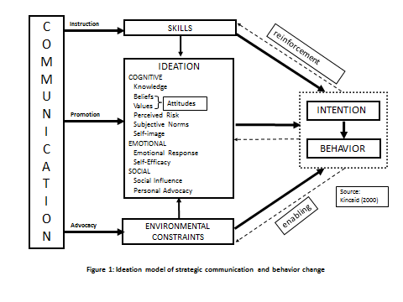
Base théorique de l'ECP​ Modèle d’idéation pour le changement social et comportemental​

Slide 8
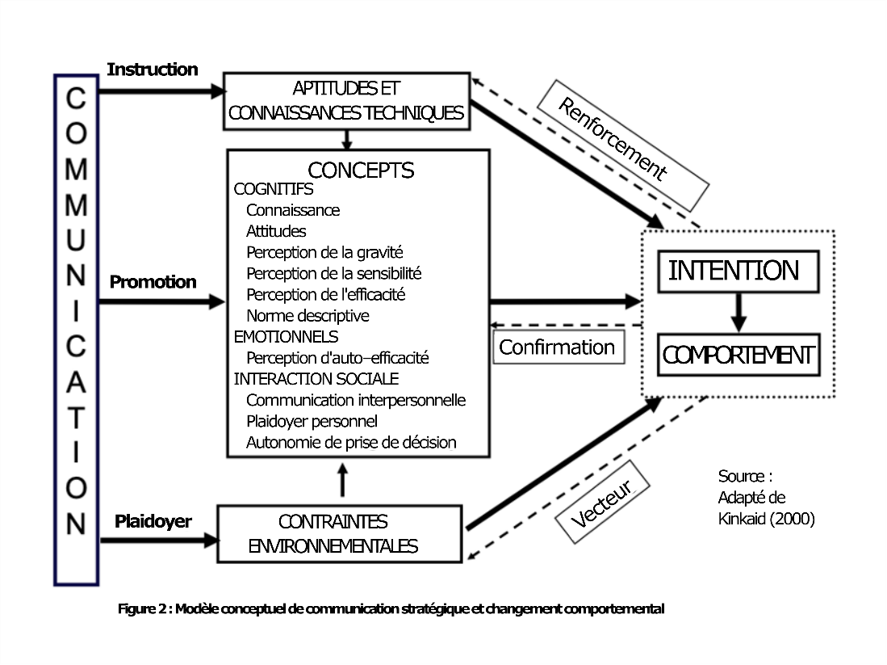
Intention Comportement
Intention: Motivation à adopter un comportement
L’intention d’assister au CPN
L’intention de chercher des soins prompts pour les enfants de moins de 5 ans
L’intention de prendre le SP

Slide 9
Les variables du modèle d'idéation typiquement dans l’ECP
Connaissance:
Causes du paludisme et méthodes pour le prévenir
Symptômes du paludisme
Dépistage du paludisme et mesures de traitement
Nombre recommandé de visites de CPN et de doses de SP
Dans quel mois de la grossesse il faut commencer la CPN
Attitudes:
Croyances, convictions, opinions, ou valeurs que les individus ont à propos d’un comportement.
Croyances, convictions, ou opinions sur l’utilisation et les soins des MII, la prise en charge des cas de fièvre, les tests diagnostiques du paludisme, la CPN, le SP
Perceptions des prestataires de soins de santé, des agents de santé communautaires et des services de santé
Notes:
Le Connaissance
Il y a beaucoup de questions sur connanaissance, comme les causes du palodisme, le nombre recommande de visites de CPN
Les attitudes, comme les croyances et valeurs des individuels. Les attitudes a propos de des interventions contre paludisme,

Slide 10
Les variables du modèle d'idéation typiquement dans l’ECP
Risques perçus:
Perceptions de la gravité du paludisme
Perceptions de la susceptibilité au paludisme (vulnérabilité ou risque perçu de contracter le paludisme)
Efficacité perçue de la réponse/traitement:
Croyances, opinions, ou perceptions de l’efficacité d’un comportement recommandé
MII
Dépistage et traitement du paludisme
SP

Slide 11
Les variables du modèle d'idéation typiquement dans l’ECP​
Perception de l’auto-efficacité:
Confiance dans la capacité de prendre des mesures spécifiques pour protéger la santé
Identifier les symptômes du paludisme
Utilisation et entretien des MII
Emmenez rapidement un enfant fiévreux dans un établissement de santé
Optez pour des soins prénatals au début de la grossesse et obtenez suffisamment de visites prénatales
Prenez les doses recommandées de TPIp
Normes descriptives:
Perception de la pratique ou non du comportement par la plupart des membres de la communauté
Normes injonctives:
Perception de la possibilité d'être critiqué par les autres membres de la communauté pour avoir adopté ce comportement

Slide 12
Les variables du modèle d'idéation typiquement dans l’ECP​
Communication interpersonnelle: Discussion sur le paludisme avec d’autres personnes:
Partenaire/conjoint
Amis ou famille
Prise de décision: Participation aux décisions liées à des problèmes de santé spécifiques dans leur ménage
Chercher des soins pour un enfant fiévreux
Soins prénatals

Slide 13
Facteurs structurels mesurés par l'ECP
Distance de l’établissement de santé
Nombre de moustiquaires dans le ménage (quantité suffisante de moustiquaires)

Slide 14
Principaux résultats attendus

Slide 15
Principaux résultats: Questionnaire pour les ménages
Caractéristiques du ménage
Distance de l’établissement de santé
Indicateur de MII en population
Utilisation
Accès
Utilisation: Accès

Slide 16
Principaux résultats: Questionnaire individuel
Caractéristiques sociodémographiques
Utilisation et entretien des moustiquaires imprégnées d’insecticide
Utilisation des services de santé pour les soins prénatals (femmes seulement)
Recherche de soins rapides et appropriés pour la fièvre chez les enfants de moins de 5 ans
Temps passé à l’intérieur / à l’extérieur la nuit précédente
Facteurs idéationnels
Exposition aux activités CSC liés au paludisme
Habitudes médiatiques
*Des modules optionnels sur la PID et la CPS sont également disponibles
Notes:
Facteurs idéationnels:
Paludisme (en général) Utilisation et entretien des moustiquaires imprégnées d’insecticide Visites IPTp et ANC pendant la grossesse récente Prise en charge de la fièvre chez les enfants de moins de 5 ans Dépistage et traitement du paludisme

Slide 17
Partenariats et collaborations
Partner | Role | Action
PNILP | Contributeur clé | Contribuer à la conception et à la mise en œuvre de l'étude. Diffuser et utiliser les résultats.
PMI | Bailleurs de fonds | Fournir un financement et des conseils techniques. Utiliser les résultats pour la MOP et la conception du programme.
Société de recherche locale (à déterminer) | Mise en œuvre | Embauché (par Breakthrough ACTION) pour la collecte de données.
Breakthrough ACTION | Coordinateur | Responsable de la conception et de la mise en œuvre de l'étude. Diffuser et utiliser les résultats.
Étudier les possibilités de renforcement des capacités dans la mesure du possible
PNLP
SBC TWG
Société de recherche locale

Slide 18
Groupe consultatif MBS
Membres du
PNLP
PMI
Breakthrough ACTION
Termes de référence
Faire en sorte que les activités de MBS se déroulent de la phase de planification jusqu'à la diffusion finale.
Conseiller sur l'IRB, les autorisations locales et la géographie
Prendre des décisions clés
Surmonter les goulets d'étranglement
Organiser la diffusion

Slide 19
Calendrier de l'enquête
La période idéale se situe vers la fin de la saison des pluies ou peu après.

Slide 20
Étapes du MBS
Dialogue et planification avec le PNLP et le PMI
Plan d'échantillonnage et zonage, étendue géographique et calendrier
Obtenir le financement nécessaire une fois la géographie et l'échantillonnage finalisés
Ajuster et finaliser les outils de collecte de données
Soumission au comité d'éthique local
Soumission au comité d'éthique du JHU
Sélection d'une société de recherche locale
Obtention des autorisations locales
Formation des collecteurs de données
Mise en œuvre et supervision du travail sur le terrain
Analyse des données
Atelier participatif d'interprétation des résultats
Rédaction et diffusion du rapport

Slide 21
Questions? Commentaires?

